Slide 1
Concertation medico-pharmaceutique moins d’antibiotIques en toute sécurité
RESPONSABLES-PROJET :
ANIMATEUR.RICE :
DATE :

Slide 2

Programme
CMP
Moins d’antibiotiques en toute sécurité
20H20 – 21H25 Discussion de cas
20H00 – 20H20 Tour de parole - Introduction
21H25- 21H45 Indicateurs de qualité
21H45 – 22H00 Evaluation et Date prochaine réunion

Slide 3





Grâce à …
Développé par Domus Medica, en collaboration avec l’Université d’ Antwerpen, UGent, KU Leuven, KAVA
Grâce aux : Prof. Sibyl Anthierens, Prof. Samuel Coenen, Dr. Annelies Colliers, Prof. An De Sutter; Apr. Silas Rydant, Prof. Ann Van den Bruel, Dr. Ellen Van Leeuwen, Dr. Olivia Vandeput, Apr. Florence Van Kerckhoven
Adapté par le Département de Médecine Générale ULB et la Faculté de pharmacie UCL
Grâce aux : Anne-Marie Offermans, Dr Benjamin Fauquert, Dr Wiame Lachgar; Prof. Françoise Van Bambeke, Nathalie Dujardin

Slide 4
Grâce à …
Médecin généraliste
Pharmacien.ne d’Officine
Médecin généraliste,
Animatrice CMP
cmpinfo@ulb.be
cmpinfo@ulb.be
Notes:
A compléter avec les noms des responsables du projet local et de l’animateur.rice

Slide 5
Tour de parole
  Votre nom, prénom ?
  Lieu de pratique ?

Slide 6




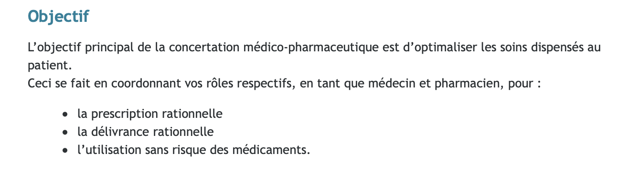
Objectifs CMP
https://www.inami.fgov.be/fr/themes/qualite-soins/medicaments/concertation-medico-pharmaceutique/Pages/default.aspx

Slide 7


Références

Slide 8
BAPCOP: de quoi s’agit-il ?
Commission belge de coordination de la politique antibiotique
instance fédérale à base fortement scientifique
qui vise la promotion d’une consommation rationnelle d’antibiotiques en Belgique
qui lutte contre l’augmentation de la résistance aux antibiotiques.
La commission est composée de différents groupes de travail dont :
pratique ambulatoire
médecine vétérinaire
sensibilisation
médecine hospitalière
plate-forme fédérale hygiène hospitalière.

Slide 9
BAPCOP: de quoi s’agit-il ?
Tâches: collecte et classification des informations sur l’usage et la résistance aux antibiotiques
publication de rapports relatifs à l’évolution de la résistance aux antibiotiques et à la consommation d’antibiotiques dans les divers écosystèmes de Belgique
information et sensibilisation par rapport à l’évolution de la résistance aux antibiotiques et aux dangers éventuels d’une utilisation inadéquate des antibiotiques ;
émission de recommandations
  détection et le suivi de la résistance aux antibiotiques
  utilisation des antibiotiques
  indications d’un usage prophylactique et thérapeutique des antibiotiques
  évaluation et le suivi de la consommation d’antibiotiques chez l’homme et l’animal
  application des recommandations internationales relatives à la consommation d’antibiotiques chez l’homme et l’animal
l'organisation de campagnes de sensibilisation

Slide 10

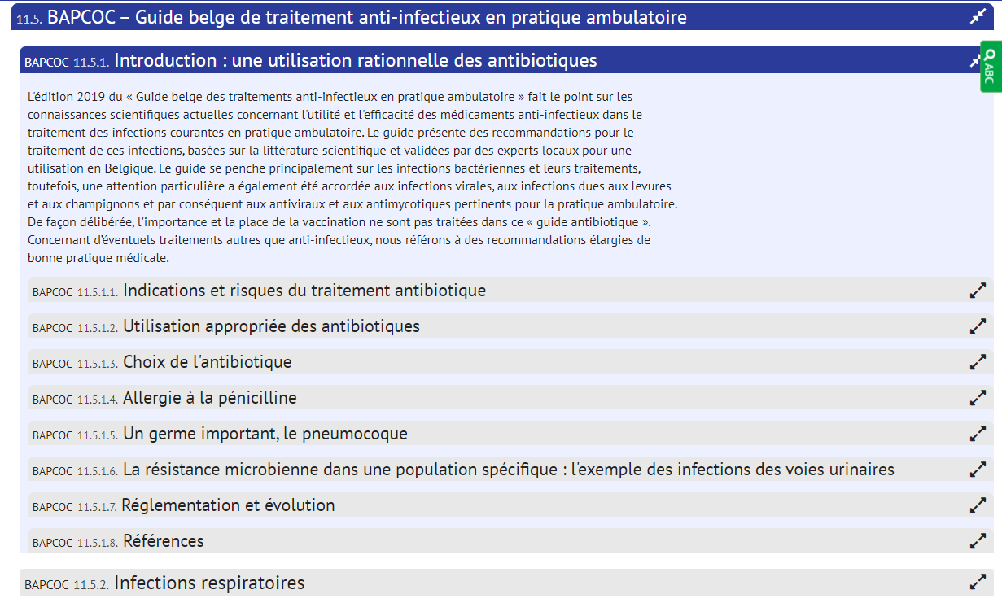
BAPCOP: CBIP.BE

Slide 11
La résistance aux antibiotiques…
Quelques chiffres

Slide 12

Impact au niveau mondial
Global
Si nous ne pouvons pas combattre adéquatement la résistance aux antibiotiques, cela peut conduire à:
10M
Avec un coût de
Morts d’ici 2050
£66 trillions
O'Neill J. Tackling a Crisis for the Health and Wealth of Nations. Wellcome Trust and UK Government, 2014.
Health matters: antimicrobial resistance - GOV.UK n.d.
Notes:
Antibiotics are a vital tool for modern medicine. Not only for the treatment of infections such as pneumonia, meningitis and tuberculosis. We also need them to avoid infections during chemotherapy, caesarean sections and other surgery.
A failure to address the problem of antibiotic resistance could result in:
an estimated 10 million deaths every year globally by 2050
a cost of £66 trillion in lost productivity to the global economy

Slide 13
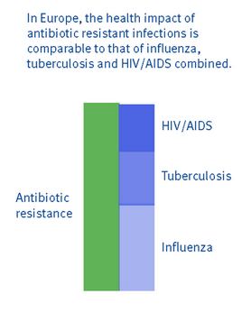

Impact au niveau européen
35.000
Personnes meurent chaque année
Suite à une infection hospitalière avec une des
5 espèces
bactériennes résistantes principales
Cassini A, Högberg LD, Plachouras D, et al. Attributable deaths and disability-adjusted life-years caused by infections with antibiotic-resistant bacteria in the EU and the European Economic Area in 2015: a population-level modelling analysis. Lancet Inf Dis 2019; 19: 56-66.
Health matters: antimicrobial resistance - GOV.UK n.d.
Notes:
Updated the data (see Cassini A, Högberg LD, Plachouras D, et al. Attributable deaths and disability-adjusted life-years caused by infections with antibiotic-resistant bacteria in the EU and the European Economic Area in 2015: a population-level modelling analysis. Lancet Inf Dis 2019; 19: 56-66.).
En Belgique, > 500 personnes /an.
Avant c’était 25000/ an en 2007 (au lieu de 33000/an en 2015) en Europe. Donc ça augmente !
Infections with antibiotic-resistant bacteria (63.5% (426 277 of 671 689) were health care associated) accounted for an estimated 33 110 (95% uncertainty interval [UI] 28 480–38 430) attributable deaths* in the EU and EEA in 2015 (compared to 25 000 in 2007)
Across Europe, an estimated 25,000 people die each year as a result of hospital infections caused by the following 5 resistant bacteria:
E.coli
Klebsiella pneumoniae (K. pneumoniae)
Enterococcus faecium
Pseudomonas aeruginosa
Methicillin-resistant Staphylococcus aureus (MRSA)

Slide 14


En Belgique
Belgique vs le reste de l’Europe : comment traitons-nous la question de l’usage des antibiotiques?
Nous faisons partie des grands utilisateurs d’antibiotiques
Nous avons une position plutôt centriste et avons donc une consommation moyenne
Nous sommes des détracteurs et utilisons relativement peu d’antibiotiques
European Centre for Disease Prevention and Control. Antimicrobial consumption. In: ECDC. Annual epidemiological report for 2018. Stockholm: ECDC; 2019.
Notes:
Nous étions situés au niveau du 7 ème plus gros consommateur
Maintenant, nous sommes plutôt dans la moyenne avec une utilisation pour 2021
(BE= 16 DDD /1000 habitants dans la communauté ; UE = 15 DDD).

Slide 15
European Centre for Disease Prevention and Control. Antimicrobial consumption. In: ECDC. Annual epidemiological report for 2022 Stockholm: ECDC; 2023.
Notes:
La Belgique figure parmi les plus gros consommateurs d'antibiotiques en Europe.
Où les antibiotiques sont-ils le plus utilisés ?
Pour l'UE/EEE en 2021, la consommation en milieu hospitalier est de 1,5 DDD/1000 habitants (en Belgique 1,4 DDD/1000 habitants).

Slide 16
European Centre for Disease Prevention and Control. Antimicrobial consumption. In: ECDC. Annual epidemiological report for 2022 Stockholm: ECDC; 2023.
Notes:
Où les antibiotiques sont-ils le plus utilisés ?
Pour l'UE/EEE en 2021, la consommation en soins ambulatoires est de 15,0 DDD/1000 hab (en Belgique 16,0 DDD/1000 hab ).
Soins ambulatoires = > 90% des soins totaux !

Slide 17

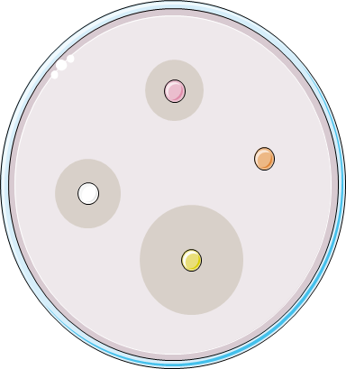


Resistances: quelques chiffres
Environ des patients hospitalisés contractent une infection supplémentaire, liée à une bactérie résistante.
Dès qu'une dose quotidienne d'antibiotiques est administrée, la probabilité d'« infection » ou de portage d'une bactérie résistante augmente de
2,5%
5%
7%
15%
25%
30%
103.000/an
384,3 millions/an
Antibiotic resistance | sciensano.be n.d.
Balligand, E., Costers, M., Van Gastel, E., Belgian Antibiotic Policy Coordination Committee 2014-2019, n.d.
Notes:
Infections dues aux soins dans les hôpitaux :
-Pour les MRSA, il y a eu une évolution favorable au cours de la dernière décennie.
-Contrairement aux bactéries gram-négatives multirésistantes (production d’ESBL’s, bactéries productrices de betalactamases à spectre étendus et de carbapenèmases) qui ont connu pour leur part, une avancée importante, au cours de la dernière décennie.
-L'étude européenne de l'ECDC de la prévalence en 2011 a montré que 7,2 % des patients avaient une infection nosocomiale le jour de l'enquête. Infections dues aux soins dans les hôpitaux (ou centre de soins fermés)
-L'étude HALT de 2010 a montré que 3,1 % des résidents avaient une infection nosocomiale le jour de l'enquête.
-Une étude réalisée en 2011 a montré que 12,2 % des résidents étaient porteurs du MRSA et 6,2 % des bactéries gram-négatives productrices d'ESBL le jour de l'enquête.

Slide 18
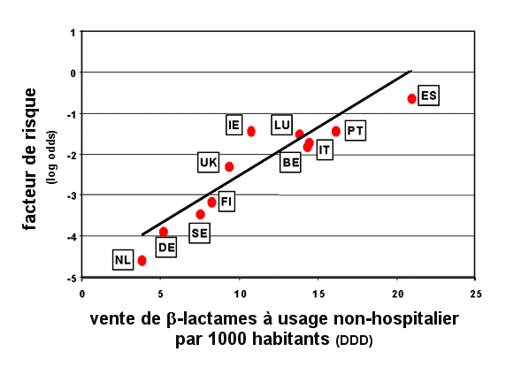
Résistance induite par l’usage d’antibiotique
Corrélation entre les niveaux de risque de résistance des pneumocoques à la pénicilline et celui des ventes de cette classe d'antibiotiques (usage non hospitalier) entre les pays de l'U.E. chez les patients non-hospitalisés
Notes:
Utilisation accrue d'antibiotiques : résistance ↗ au niveau des patients et des pays
Impact clinique/concret de la résistance
GP : charge de travail ↗ et utilisation ↗ d’un 2ème antibiotique
Patient : ↗ Durée des symptômes et incapacité de travail de ↗ durée
Rapport risque-bénéfice négatif des antibiotiques dans la toux
Peu d’efficacité pex dans la bronchite aigue
↘ durée de la maladie avec 0,64 jour
↘ durée de la toux avec 0,46 jour
Effets indésirables fréquents
Safety :
Pays qui prescrivent ↘ : pas d'impact sur les complications
Efficacité :
Moins d'utilisation d'antibiotiques
↘ la colonisation avec des bactéries résistantes

Slide 19
Cas cliniques

Slide 20
  Discussion autour de 3 cas
  Invitation à parler librement – tout le monde a son mot à dire
  Attitude positive et constructive
  Ce qui se dit ici reste ici (discrétion/confidentialité)
En deux temps : 2 X 10 minutes maximum
Un rapporteur par groupe pour la plénéière
Notes:
Après les 20 min en sous-groupes, vous disposez de 15 minutes en plénière par cas.

Slide 21
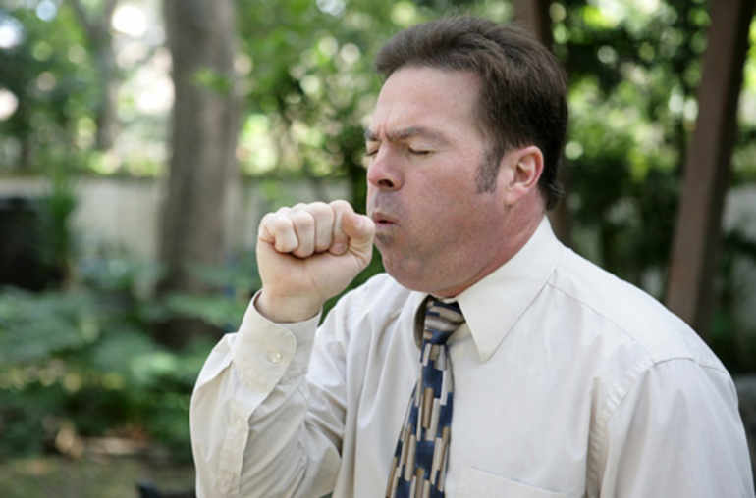
3 sous-groupes
    Infection urinaire – Germaine, 85 ans
    Toux – Roland, 58 ans
    Otite moyenne aigüe – Chloé, 3 ans
Notes:
Infection urinaire – Germaine, 85 ans
Objectifs : Effets indésirables, interactions médicamenteuses
Toux – Roland, 58 ans
Objectifs : Red flags, Communication sur la non prescription
Otite moyenne aigüe – Chloé, 3 ans
Objectif : Posologie adéquate

Slide 22
1. Germaine, 85 ans
Traitement habituel:
Bisoprolol
Xarelto
Sipralexa
Ca-VitD
Elle vient à la pharmacie avec une prescription de
R/ Ciprofloxacine 750mg
S / 1co 2*/jour (première prise de cet antibiotique enregistrée à la pharmacie)
Qu’en pensez-vous en tant que médecin
et pharmacien.ne?

Slide 23

Germaine, 85 ans
Traitement habituel:
Bisoprolol
Xarelto
Sipralexa
Ca/vitD
Avec quel médicament, y a-t-il un risque d’interaction si on administre une FQ à Germaine ?

Slide 24
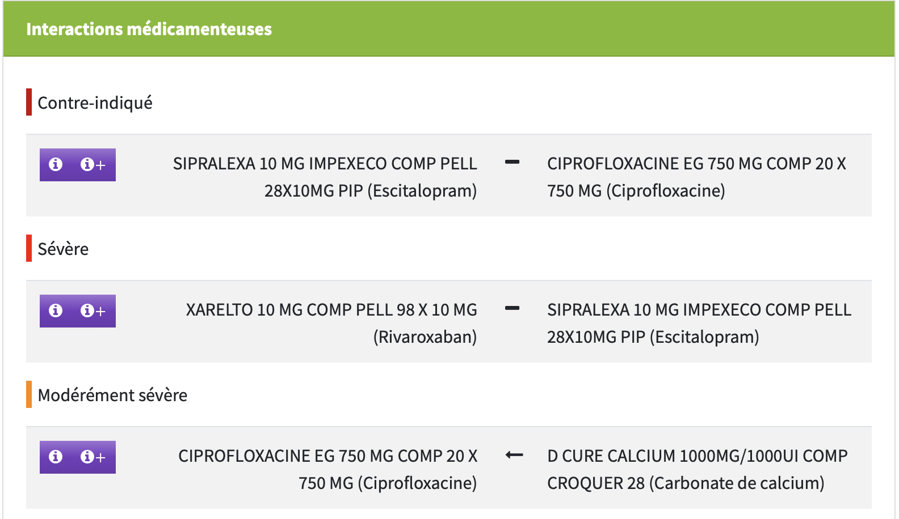
PHIL et interactions médicamenteuses
=> QT ? A prendre en considération? Appeler le médecin?
A gérer à l’officine!

Slide 25

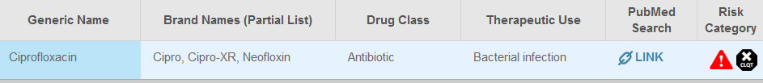
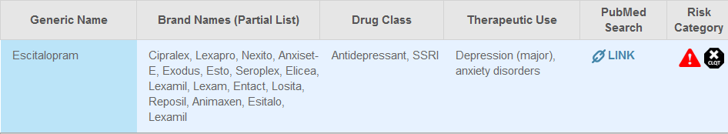
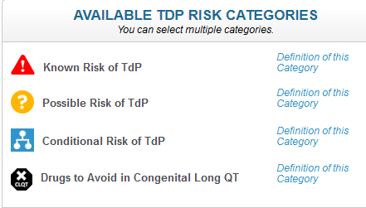
Risque de prolongation QTc
Médicaments à risque ?

Slide 26
Risque de prolongation QTc

Slide 27
Risque de prolongation QTc
www.pharmaceuticalcare.be

Slide 28
Risque de prolongation QTc
Liste 1
Liste 2

Slide 29
Risque de prolongation QTc
Profil du patient ?
Germaine: 4
Bisoprolol 1
Xarelto
Sipralexa
Ca-VitD
Ciprofloxacine
2 médicaments
Notes:
Françoise Van Bambeke

Slide 30
2. Roland, 58 ans
Roland se présente à la pharmacie pour une toux inquiétante depuis une semaine. Il est fumeur invétéré (12 cigarettes/j depuis ses 18 ans).
Il a du mal à dormir parce qu'il tousse toute la nuit. Il produit des crachats jaune-verts et a parfois tendance à vomir. Il a également des douleurs thoraciques lorsqu’ il tousse. Il mange normalement et peut encore travailler. Il se r
Que faites-vous ? Quelle est votre démarche ?
Notes:
BF

Slide 31
Roland, 58 ans
Sur recommandation du pharmacien, Roland prend un rendez-vous chez son médecin de famille.
Vous remarquez qu'il a eu une pneumonie il y a deux ans et Roland pense qu'il a de nouveau une pneumonie.
Il vous demande des antibiotiques.
Comment abordez-vous cette situation ?

Slide 32
Roland, 58 ans
L'examen clinique révèle une température de 37,1 °C, une fréquence respiratoire normale, une expiration légèrement prolongée, des Ronchis (râles graves) sur les deux champs pulmonaires et aucun signe de pneumonie.
Vous posez le diagnostic d'une infection aigue des voies respiratoires inférieures (IVRI) (« bronchite »)
Quelle est votre prise en charge ?

Slide 33
IVRI: bactérienne ou virale?
Dans les IVRI (95%)
1/5 d’origine bactérienne →
s’abstenir de prescrire des antibiotiques
Dans les pneumonies (5%) → estimation des risques : prise d’antibiotiques
Ieven M et al. Aetiology of lower respiratory tract infections in primary care: a prospective study in 11 european countries. Clin Microb Infect 2018; 24:1158-63.
Notes:
IVRI : infections des voies respiratoires inférieures !
Les pneumonies représentent seulement 5% des infections respiratoires inférieures, et ¼ d’entre elles sont d’origine bactérienne
Responsables des IVRI : Viral >>>>Bactérien
Les infections bactériennes sont en général limitées chez les adultes habituellement en bonne santé (auparavant).
Il y a avantage d'agents pathogènes bactériens identifiés dans le cas de pneumonies, mais il existe également des agents pathogènes viraux.
D’où, on comprend qu’il y ait une certaine réticence à prescrire des antibiotiques dans le cadre des IVRI
Pour info :
Une toux normale : dure de 3 à 4 semaines, 1 sur 10 : 6 semaines

Slide 34
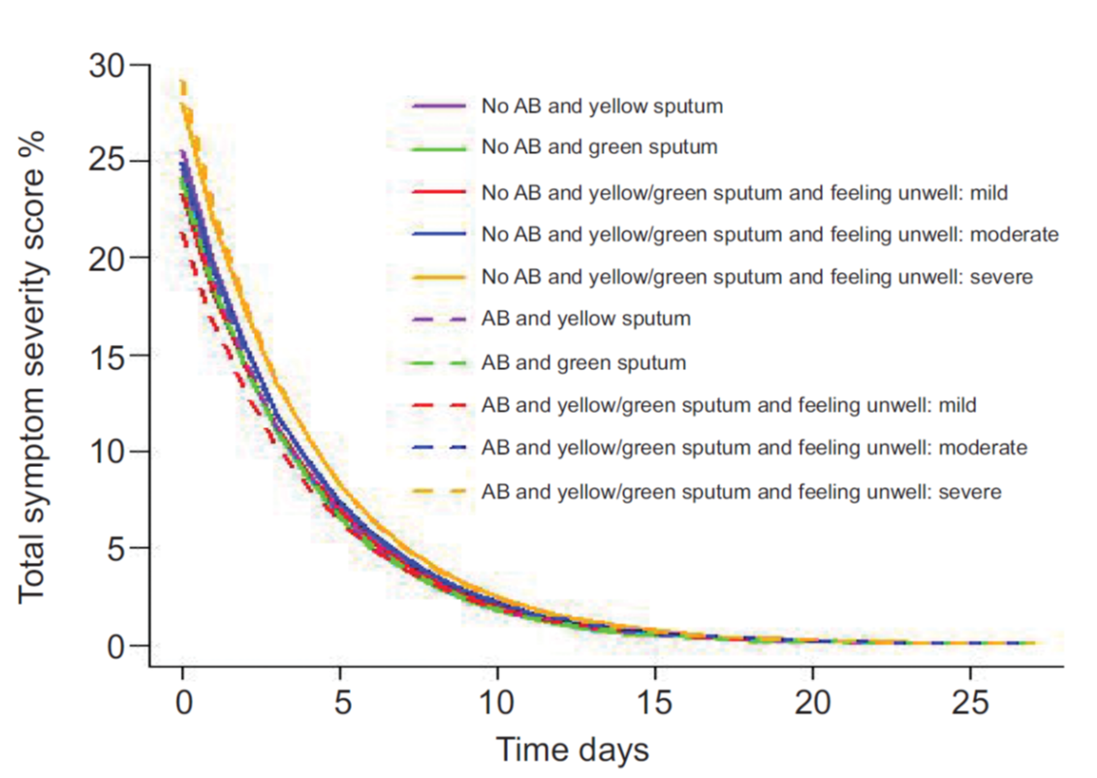
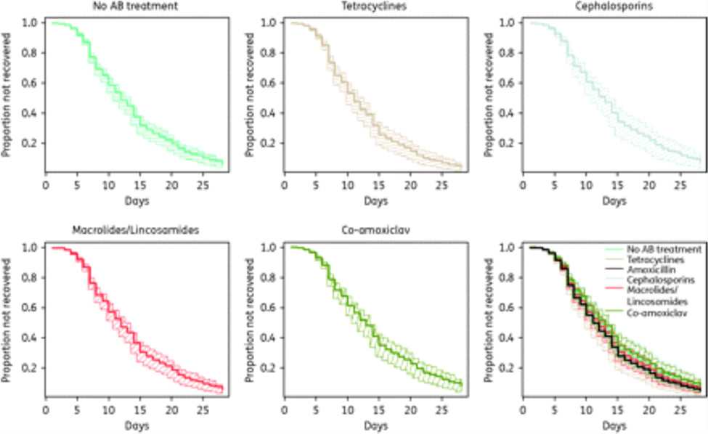

IVRI: Durée des plaintes avec et sans AB
Même les patients considérés comme "très gravement malades" ou présentant des crachats jaune-vert pas tiré avantage de l'utilisation des AB
Avec ou sans AB : pas de différence de durée de guérison
Le type d’AB ne fait pas non plus de différence
Butler CC et al. Treatment of acute cough/lower respiratory tract infection by antibiotic class and associated outcomes: a 13 European country observational study in primary care J Antimicrob Chemother 2010;65:2472-2478.
Little P et al. Amoxicillin for uncomplicated acute lower respiratory tract infection in primary care: a 12 country randomised placebo controlled trial. Lancet Infect Dis 2013;13:123-9.
Notes:
Figure 1 et 2 : données observationnelles !
AB sont peu actifs dans la toux aigue:
Réduit la durée de la maladie de 0,64 jour et la toux de 0,46 jour sur une durée de 8-10 jours
Ces données proviennent d'études dites bservationnelles, mais ...
3eme figure : L’efficacité des antibiotiques (ici l'amoxicilline recommandée en 1er choix ) ne semble pas l'emporter sur les effets secondaires dans le cadre d'un essai contrôlé par placebo (RCT), y compris dans certains groupes à risque. (nbre de personnes à risques est chaque fois le même dans le groupe contrôle ou AB au fil du temps...)
ordonnée : % de patients montrant des symptômes (dû à la maladie) jugés par le patients comme étant modérément mauvais ou pires (que sans traitement)

Slide 35
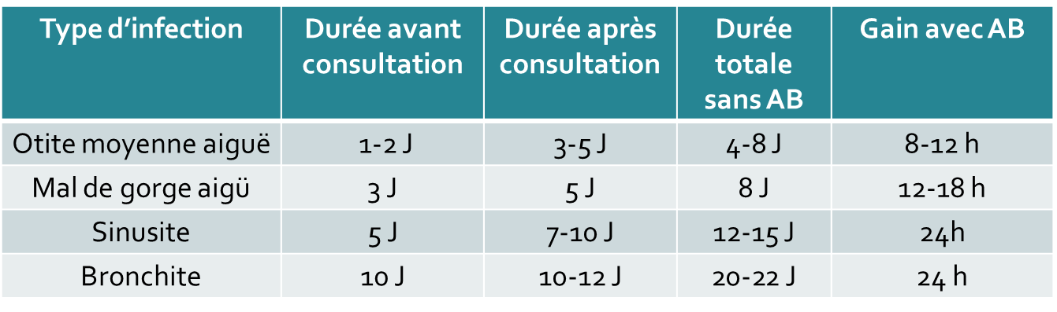
IVR: Durée des plaintes avec et sans AB

Slide 36
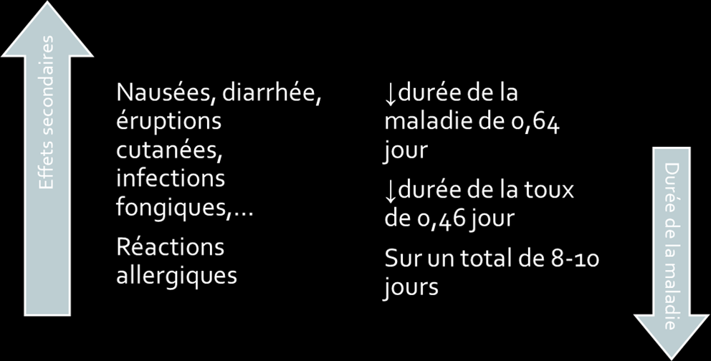





IVR: Bénéfice-Risque d’un AB
Balance bénéfice-risque de l'utilisation d'antibiotiques chez IVRI
NNTB = 30​
NNTH
= 21
Little P et al. Amoxicillin for uncomplicated acute lower respiratory tract infection in primary care: a 12 country randomised placebo controlled trial. Lancet Infect Dis 2013;13:123-9.
Notes:
BF
NNTB : Nombre nécessaire à traiter pour un résultat bénéfique supplémentaire
NNTH : Nombre nécessaire à traiter pour un résultat néfaste supplémentaire

Slide 37
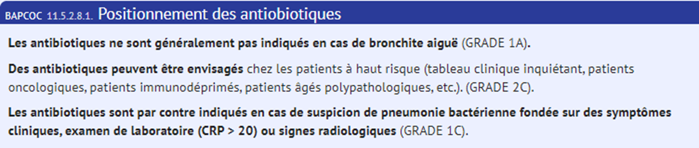
Roland, 58 ans

Slide 38
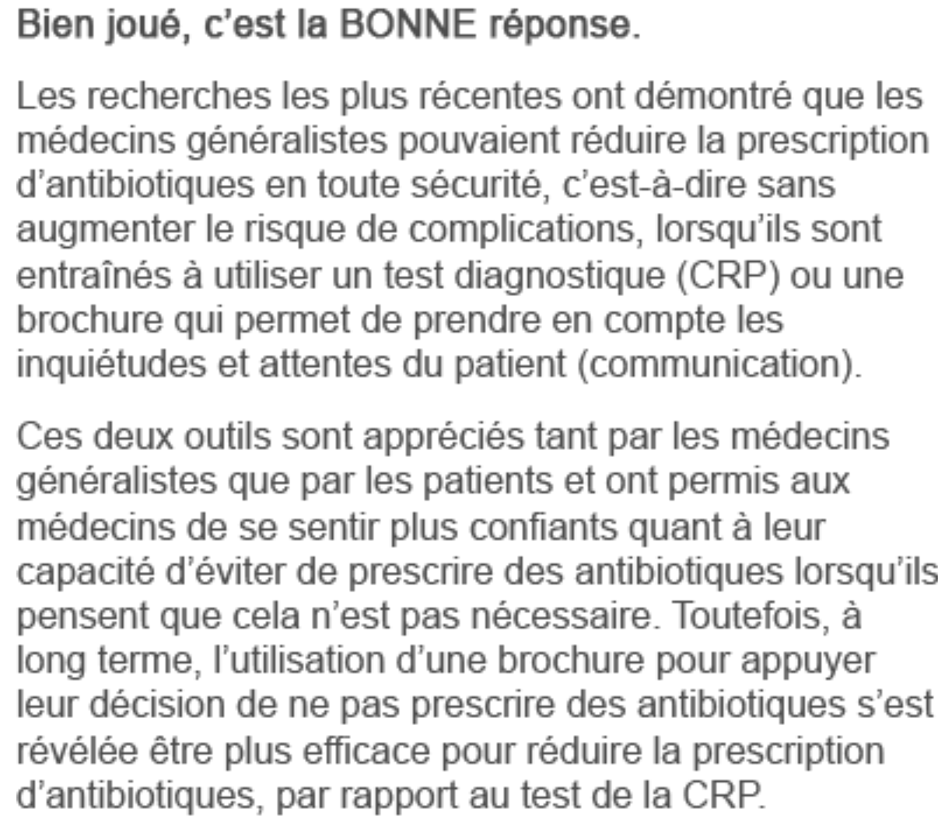
Attentes des patients
“En moyenne, les médecins généralistes pensent qu'un patient sur trois veut des antibiotiques, mais leurs estimations ne correspondent souvent pas à ce que les patients veulent vraiment”
Coenen, S., Francis, N., Kelly, M., Hood, K., et al., Are Patient Views about Antibiotics Related to Clinician Perceptions, Management and Outcome? A Multi-Country Study in Outpatients with Acute Cough. PLoS One 2013, 8, e76691
Notes:
Afin de développer et de mettre au point ces outils de travail, des tests ont été réalisés dans 6 pays européens, dont à nouveau la Belgique.
L’enquête GRACE INTRO (INternet TRaining for antibiOtic use) effectuée dans 246 cabinets de médecins généralistes avec 4264 patients (13).
L'objectif était de développer un module de formation en ligne destiné aux médecins généralistes pour les aider à réduire en toute sécurité l'utilisation des antibiotiques à prescrire (tout en maintenant la satisfaction du patient) dans le traitement des infections respiratoires.
Les médecins généralistes participants ont d'abord été randomisés dans un groupe qui a été formé à l'utilisation d'un test rapide CRP qui a été installé dans leur cabinet (CRP) et un groupe de contrôle, et ensuite re-randomisé dans un groupe formé aux techniques de communication et l'utilisation interactive pendant la consultation d'un accompagnement et mis à disposition brochure pour les patients (Communication) et un groupe de contrôle.
Cette organisation factorielle a donné lieu à quatre groupes : un groupe avec seulement CRP, un groupe avec seulement Communication, un groupe avec les deux interventions (CRP et Communication) et un groupe sans intervention.
La CRP devait être prise en compte pour la prescription d’un antibiotique.
La formation à la communication a porté sur les 3 éléments fondamentaux d'une consultation efficace :
- obtenir des informations sur les préoccupations et les attentes du patient ;
- l'échange d'informations sur les symptômes, le cours naturel de la maladie et le traitement ;
vérifier si l'information donnée est comprise
Résultats de l’étude : CRP et brochure = outils utiles ! A long terme, l’utilisation de la brochure s’est révélée plus efficace que la CRP pour réduire la prescription d’AB.

Slide 39
Attentes des patients
Pourquoi ?
  Les médecins généralistes évaluent souvent mal les attentes du patient
  Les patients n’osent pas toujours dire ce qu’ils pensent
Préoccupations
  Informer
  Rassurer
Attentes
  Certains patients ne veulent pas d’antibiotiques
  Seuls les patients qui veulent vraiment des antibiotiques peuvent être insatisfaits lorsqu'ils sont traités sans antibiotiques, à moins que leurs préoccupations ne soient prises en considération et discutées
Notes:
BF

Slide 40
Outil IPA (ICE, en anglais)
IDEES
PREOCCUPATIONS
ATTENTES
www.dmgulb.be
Notes:
Cochrane Venekamp 2013
Douleur après 24 heures : pas de différence entre AB et placebo
Douleur du 2ème jour au 7ème jour NNT 20
Pas d'effet sur la récurrence/la surdité
Cependant, plus de vomissements, de diarrhées, d'éruptions cutanées avec l'AB (NNH 14)
Méta-analyse Rovers
Pour tous les enfants : disparition de la douleur et de la fièvre du 2ème au 7ème jour NNT=8
Spécifiquement
Enfants de plus de 2 ans NNT=10
Enfants atteints d'otite moyenne latérale NNT=17
Enfants sans écoulement auriculaire NNT=8
Mais
Les enfants avec un écoulement d'oreille NNT=3 (pas de différence entre AB et placebo après 7-10 jours) : La perforation spontanée peut se rétablir sans AB, mais prend plus de temps.
Enfants avec OMA bilatérale de moins de 2 ans : NNT 4

Slide 41
Communication
Examiner d’abord avant de rassurer.
Dire qu’il n’y a pas de signe de maladie grave n’est pas suffisant.
Expliquer l’examen clinique, prendre en compte les préoccupations du patient et expliquer pourquoi l’AB n'est pas nécessaire
Expliquer qu'il est normal d'avoir certains symptômes
Informer de l’évolution normale de ces symptômes
Informer également sur les signes d’alerte qui nécessitent une re-consultation (cela peut rassurer les patients)

Slide 42
Communication
Termes à utiliser
Rhume
Syndrome viral
Infection (virale) des voies respiratoires (inférieures)
Toux
Termes à éviter
Bronchite
Toux caverneuse
“Veilig minder antibiotica” e-learning en vervolg “GRACE INTRO“ op www.e-learninghealth.be.
Little P et al. Effects of internet-based training on antibiotic prescribing for acute respiratory tract infections: a multinational, cluster, randomised, factorial, controlled trial. Lancet 2013:382:1175-82.
Notes:
Attention au language !

Slide 43
Messages clés
De nombreuses preuves montrent que les antibiotiques accélèrent rarement le processus de guérison d'une IVRI - les patients sont souvent très surpris lorsqu'ils entendent à quel point l'effet moyen est minime.
La prise inutile d'antibiotiques peut réduire l'efficacité des antibiotiques pour eux personnellement. Les patients n'en sont pas conscients, et c'est un argument plus fort que de leur dire que l'utilisation inutile d'antibiotiques provoque une résistance au niveau de la population.
Il vaut mieux donner des conseils positifs sur ce que les patients peuvent faire eux-mêmes ("responsabiliser") en cas d'infection que de ne pas donner de conseils.

Slide 44
Messages clés
Discuter de la balance bénéfices- risques et donner des conseils positifs
Antibiotiques : en général peu d'effet + effets secondaires + résistance (voir cas pratiques)
Conseil positif : donne un sentiment de contrôle
  Hydratation-humidifier l’air (bol eau chaude)
  Rester au chaud
  Réduire le stress
  Éviter de fumer
  Médicaments contre la douleur et la toux
Discuter des signaux d'alarme

Slide 45


Prescrire moins d'antibiotiques en toute sécurité
Tutoriel en ligne et brochure pour les patients
Médecin généraliste satisfait
Temps bien investi
Structure de la consultation ↑
Confiance en soi ↑
Antibiotiques ↓
Complications =
Patient satisfait
Perception de la maladie ↑
Intention de consulter ↓
Anthierens S et al. Clinicians’ views and experiences of interventions to enhance the quality of antibiotic prescribing for acute respiratory tract infections. J Gen Int Med 2015;30:408-16.
Tonkin-Crine S et al. Exploring patients’ views of primary care consultations with contrasting interventions for acute cough: a six-country European qualitative study. npj Prim Care RespirMed. 2014;24:14026.
Anthierens S, et al. General practitioners' views on the acceptability and applicability of a web-based intervention to reduce antibiotic prescribing for acute cough in multiple European countries: a qualitative study prior to a randomised trial. BMC Fam Pract 2012;13:101.
Notes:
Sans augmenter le risqué de complications, on peut diminuer le nombre d’AB.

Slide 46
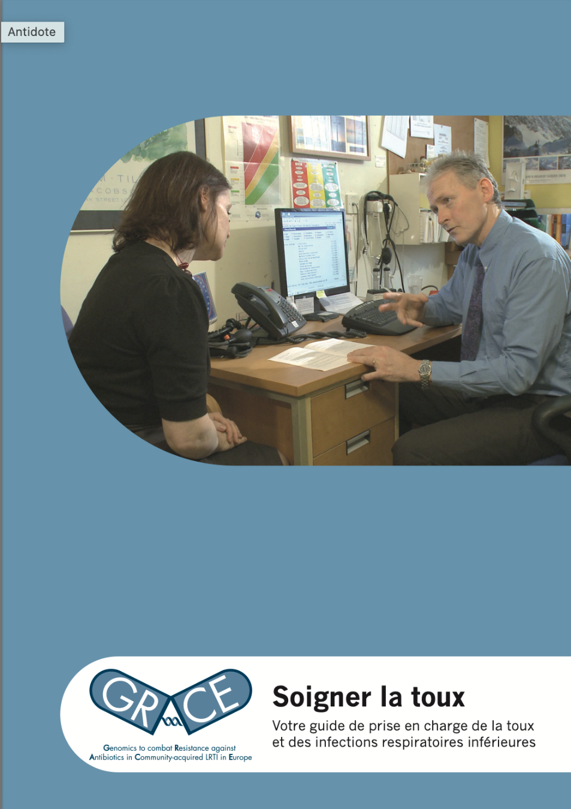


Communication – brochure & e-learning
“Moins d ‘antibiotiques en toute sécurité” et “GRACE INTRO“ sur www.e-learninghealth.be.
Little P et al. Effects of internet-based training on antibiotic prescribing for acute respiratory tract infections: a multinational, cluster, randomised, factorial, controlled trial. Lancet 2013:382:1175-82.
Notes:
Formation via site INAMI
https://eacademy.riziv-inami.health.fgov.be/mod/scorm/player.php?a=55&currentorg=Course_ID1_ORG&scoid=117&sesskey=4JJj68nhhW&display=popup&mode=normal
https://eacademy.riziv-inami.health.fgov.be/pluginfile.php/2654/mod_scorm/content/1/Brochure%20GRACE%20FR.pdf

Slide 47
En quelques mots, quels sont les principaux ennemis bactériens (communauté) ?
organisme | pharyngite | sinusite | otite | bronchite | pneumonie
Stretococccus pyogenes | +
Streptococus pneumoniae |  | ++ | ++ | ++ | ++
Hemophilus influenzae |  | + | + | + | - ou ?
Moraxella catarrhalis |  | + | + | + | -
[intracellulaires] Mycoplasma spp. Legionella p. Chlamydia p. |  |  |  | +/- | [atypique] +/-
Notes:
Françoise Van Bambeke

Slide 48
Et les antibiotiques ? Une vue globale …
organisme | pénicillines | macrolides | levofloxacine | moxifloxacine
Stretococccus pyogenes | actif | actif | actif | actif
Streptococcus pneumoniae | si dose ↗ ª | 20-30 % résist. ^{b} | si dose ↗ ^{c} | actif
Haemophilus influenzae ^{d} | si + ac. clav. | Faible ^{e} | actif | actif
Moraxella catarrhalis ^{d} | si + ac. clav. | actif | actif | actif
Mycoplasma spp. Legionella p. Chlamydia p. | inactif | actif | actif | actif
ª environ 10 à 20% de souches à sensibilité diminuée
^{b} résistance complète (full-resistant)
^{c} moindre activité intrinsèque (donner 2 x 500 mg/jr)
^{d} la plupart des souches produisent une β-lactamase
^{e} sensibilité « intermédiaire » pour la plupart des souches mais azithromycine plus active que clarithromycine
Notes:
Françoise Van Bambeke

Slide 49
Chloé, 3 ans, 15 kg
Chloé souffre d’une otite moyenne aigue bilatérale avec fièvre (variant entre 38 et 39°).
Sa maman est assez inquiète, c’est la 3ème cette année.
La douleur semble être encore présente malgré la prise de paracétamol.
Les symptômes ont commencé il y a 3 jours
( pas de drain – pas de perforation tympan)
Quelle est votre attitude ?

Slide 50
Chloé, 3 ans, 15 kg
Pas d’amélioration après 3 jours de traitement …
Que proposez – vous ?

Slide 51
Otite moyenne aigüe
Évolution naturelle : 80 à 90 % des symptômes disparaissent après 4 à 7 jours.
Perforation spontanée dans 5 % des OMA
Fréquemment accompagnée d'une déficience auditive temporaire
Symptômes d'alarme :
  1. Maladie s’aggravant , déshydratation, douleur pendant plus de 3 jours
Complications : mastoïdite, méningite
  1. Très rare
  2. Risque accru en cas de syndrome de Down, d'âge inférieur à 6 mois, de fente palatine, de troubles du système immunitaire.
Notes:
Cochrane Venekamp 2013
Douleur après 24 heures : pas de différence entre AB et placebo
Douleur du 2ème jour au 7ème jour NNT 20
Pas d'effet sur la récurrence/la surdité
Cependant, plus de vomissements, de diarrhées, d'éruptions cutanées avec l'AB (NNH 14)
Méta-analyse Rovers
Pour tous les enfants : disparition de la douleur et de la fièvre du 2ème au 7ème jour NNT=8
Spécifiquement
Enfants de plus de 2 ans NNT=10
Enfants atteints d'otite moyenne latérale NNT=17
Enfants sans écoulement auriculaire NNT=8
Mais
Les enfants avec un écoulement d'oreille NNT=3 (pas de différence entre AB et placebo après 7-10 jours) : La perforation spontanée peut se rétablir sans AB, mais prend plus de temps.
Enfants avec OMA bilatérale de moins de 2 ans : NNT 4

Slide 52
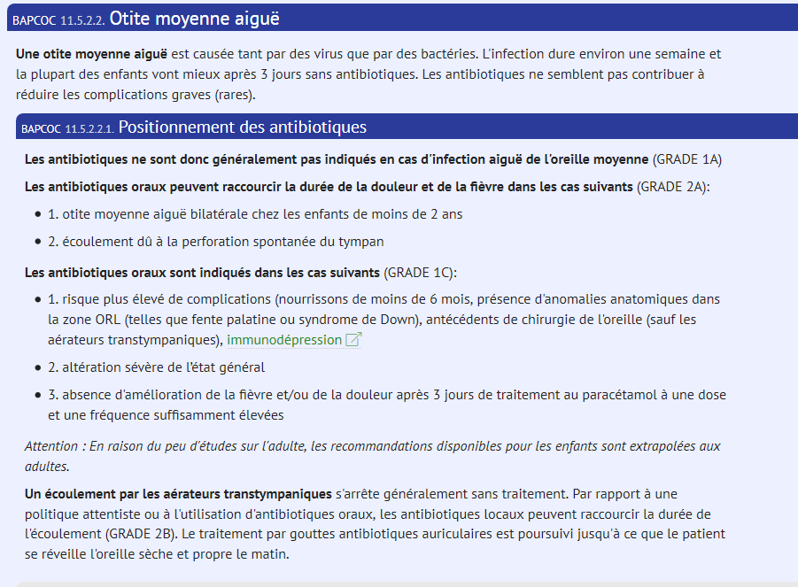
BAPCOC Antibioguide:Guide belge de traitemement anti-infectieux en pratique ambulatoire. Disponible en ligne sur le site du CBIP.BE

Slide 53
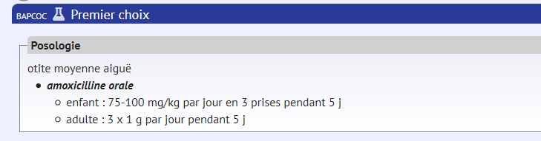
Chloé, 3 ans, 15 kg
15 Kg: 1125-1500 mg/J → 3.75 -5 ml d’un sirop à 500 mg/5ml par jour

Slide 54
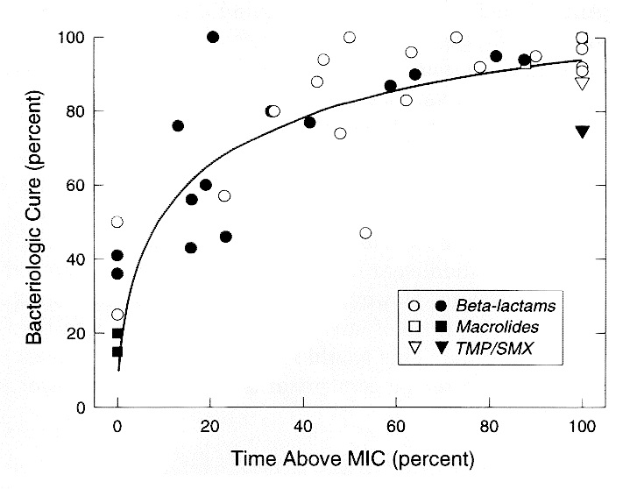
Pourquoi des doses si élevées ?
Succès si conc > CMI pdt 80% du temps
dans le liquide de l’OM
25 mg/kg
1 mg/L
0% du temps !
Craig & Andes, Pediatr Infect Dis J. (1996)15: 255-9
Pichichero & Reed, Pediatr Drugs (2009) 11: 243-249

Slide 55
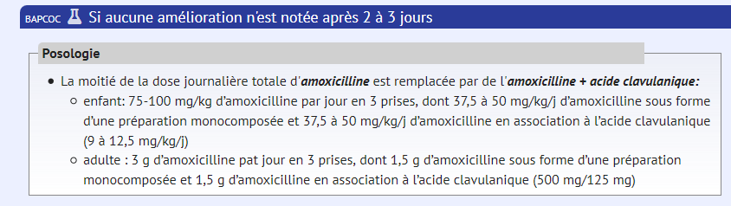
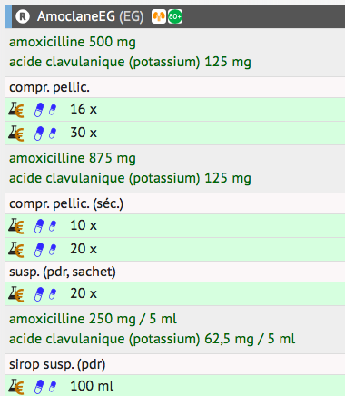
Chloé, 3 ans, 15 kg: pas d’amélioration après 3 jours de traitement …
Pour couvrir Haemophilus et Moraxella
Mauvaise tolérance digestive de l’acide clavulanique …
→ Dose par prise max:
12.5 mg/kg chez enfant (37.5 mg/kg/J)
125 mg prise chez adulte (375 mg/j)
MAIS maintenir la dose totale d’amoxicilline élevée
Il n’existe pas
d’association 500/62,5
Pour le
pneumocoque !

Slide 56
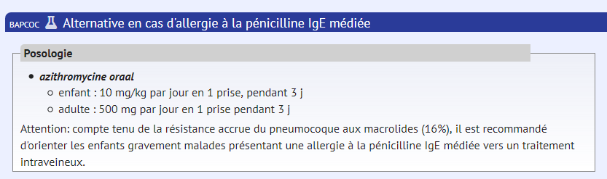
Chloé, 3 ans, 15 kg: pas d’amélioration après 3 jours de traitement …
Dose pour Chloé: 150 mg → 4 ml à 200 mg/5ml

Slide 57
Les indicateurs

Slide 58
Indicateurs de qualité
Indicateurs de résultat
  Meilleures prescriptions (nombre, choix AB)
    > BAROMETRE
  > PHARMANET (Demande des MG requise)
Indicateurs de processus
  Utiliser une même source de référence BAPCOC 2021
  S’inscrire au baromètre
Avec des objectifs et la mise en place d’actions dans sa pratique
Notes:
BF

Slide 59
Indicateurs de résultat (APQI = baromètre)
Rôle des APQI
Aligner les pratiques de prescription
Exemple:
% prescription ATB de premier choix du baromètre
Nb de contacts du pharmacien avec le MG lorsque l'antibiotique prescrit n'est pas l'antibiotique de premier choix.

Slide 60

www.parlonsantibiotiques.be
Notes:
Parlons antibiotique

Slide 61
Exemples d’indicateurs
Objectifs | Médecins | Pharmacien.nes | Indicateurs de qualité (A relever pour la prochaine réunion)
Communiquer | IPA Affiches | Conseil Affiches Contact avec le MG | Nombre d’explications données, Nb affiches présentées Nb de communication MG-pharma
Analyser ses prescriptions | S’inscrire au baromètre ATB et consulter ses données | QT long Posologie inappropriée Molécule inappropriée | Nb…. % de diminution
Améliorer ses prescriptions | Utiliser le Baromètre Utiliser PHARMANET de l’INAMI (CNPQ) | PHIL Pharmaflux | 3 indicateurs du baromètre: %AB/indication,%amoxi %2èmeligne 3 indicateurs du CNPQ: %AB/prescriptions, %amoxi, % AB de seconde ligne (macrolides, quinolones, Amoxiclav et cephalosporines)
Se former | E-learning Trace, GRACE, CBIP, OST… |  | Nombre de MG/pharmacien.ne formé.es

Slide 62

Evaluation

Slide 63
Merci
Date de la prochaine réunion

Slide 64
Indicateurs - Pharmanet
  % de patients avec une prescription AB
  => mediane 2016 (≥ 15 ans) 32%; Objectif : diminuer à …* %?
  % prescritptions amoxicilline sur le total d’amoxicilline + amoxicilline et acide clavulanique
  => médiane 2016 (≥ 15 ans) : 53%; Objectif : augmenter à …*%?
  % des AB de seconde ligne (=macrolides, quinolones, Amoxiclav et cephalosporines)
  => médiane 2016 (≥ 15ans) : 53%; Objectif : diminuer à …*%?
  % des patients > 65 ans qui au court de l’année ont été vacciné contre la grippe :
  => médiane 2015-2016: 58%; Objectif : augmenter à …*%?
  *… pourcentage(s) déterminé(s) par le groupe
Notes:
Indicateurs qui peuvent être récupérés via pharmanet
Indicateur 1 :
Le nombre de patients pour lesquels des antibiotiques (ATC J01) ont été prescrits et remboursés sur le nombre total de patients, exprimé en ‰ (pour 1 000 patients).
Indicateur 2 :
Le nombre de patients recevant des antibiotiques de deuxième ligne prescrits et remboursés (amoxicilline + acide clavulanique (J01CR), les céphalosporines (J01D), les quinolones (J01M) ou les macrolides (J01FA) sur le nombre total de patients pour lesquels des antibiotiques (ATC J01) ont été prescrits, exprimé comme suit en pourcentage (%).
Indicateur 3
Le nombre de patients pour lesquels l'amoxicilline (J01CA04) a été prescrite et remboursée sur le nombre total de patients pour lesquels des antibiotiques (ATC J01) ont été prescrits, exprimé comme suit en pourcentage (%).
Indicateur 4 :
Le nombre de patients pour lesquels des nitrofuranes (J01XE) ont été prescrits et remboursés sur le
le nombre total de patients pour lesquels des antibiotiques (ATC J01) ont été prescrits, exprimé comme suit en pourcentage (%).

Slide 65
Indicateurs de qualité - Pharmanet
Demande d’obtention des données pour :
- Intervalle de temps considéré* : Si la CMP a lieu le 19 juin 2024, par exemple, période pré- et post-CMP
Période 1 : 19/06/2023-19/10/2024
Période 2 : 19/10/2024-19/12/2024
- Les prescripteurs* :
o Au niveau du groupe : pour le groupe CMP AB n° X
o Au niveau individuel : chaque membre du groupe CMP AB n° X
  * déterminés en groupe lors de la CMP
Notes:
Indicateurs qui peuvent être récupérés via pharmanet
Indicateur 1 :
Le nombre de patients pour lesquels des antibiotiques (ATC J01) ont été prescrits et remboursés sur le nombre total de patients, exprimé en ‰ (pour 1 000 patients).
Indicateur 2 :
Le nombre de patients recevant des antibiotiques de deuxième ligne prescrits et remboursés (amoxicilline + acide clavulanique (J01CR), les céphalosporines (J01D), les quinolones (J01M) ou les macrolides (J01FA) sur le nombre total de patients pour lesquels des antibiotiques (ATC J01) ont été prescrits, exprimé comme suit en pourcentage (%).
Indicateur 3
Le nombre de patients pour lesquels l'amoxicilline (J01CA04) a été prescrite et remboursée sur le nombre total de patients pour lesquels des antibiotiques (ATC J01) ont été prescrits, exprimé comme suit en pourcentage (%).
Indicateur 4 :
Le nombre de patients pour lesquels des nitrofuranes (J01XE) ont été prescrits et remboursés sur le
le nombre total de patients pour lesquels des antibiotiques (ATC J01) ont été prescrits, exprimé comme suit en pourcentage (%).

